Slide 1
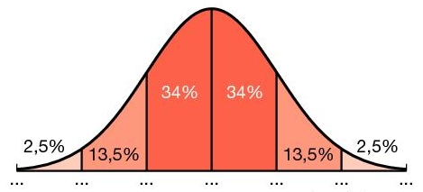
Opgave 18
$$σ$$
$$σ$$
gewicht
$$76=80−σ$$
$$80$$
$$16\%$$
$$σ=80−76$$
$$76$$
$$σ=4$$
De standaardafwijking is $4$ gram.

Slide 2
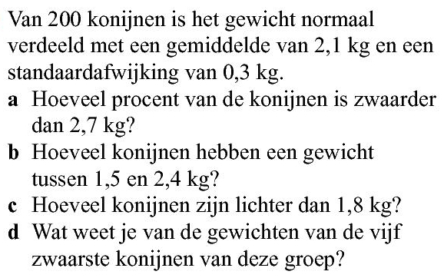
Opgave 19
$$μ=2,1$$
$σ=0,$3
gewicht in kg
$$1,5$$
$$1,8$$
$$2,1$$
$$2,4$$
$$2,7$$
a)
$$2,7=2,1+0,3+0,3$$
c)
$$2,5\%+13,5\%=16\%$$
$$2,5\% is zwaarder dan 2,7 kg$$
$$0,16∙200=32$$
Ongeveer $32$ konijnen.
b)
$$13,5\%+68\%=81,5\%$$
$$0,815∙200=163$$
d)
$$\frac{5}{200}∙100\%=2,5\%$$
Ongeveer $163$ konijnen.
De 5 zwaarste konijnen hebben een gewicht van meer dan $2,7$ kg.

